Slide 1
Урок чтения в 3 классе

Slide 2
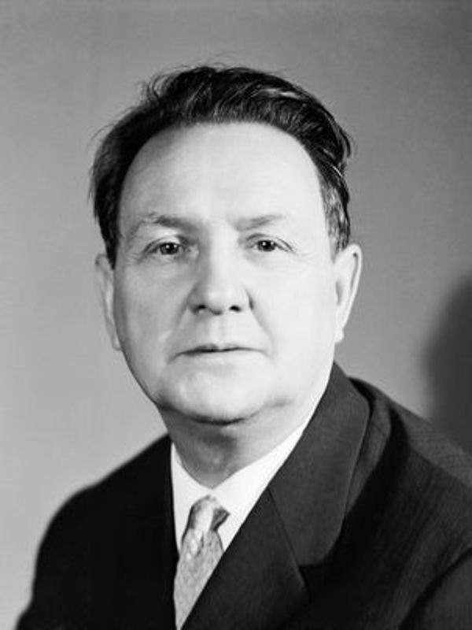
Жук на ниточке
Эдуард Юрьевич Шим
Как оказался жук на ниточке?

Slide 3
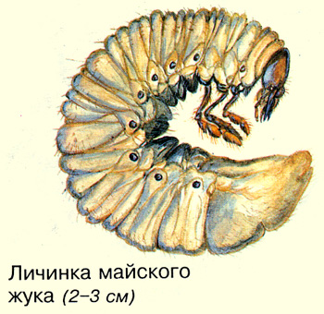
Личинки –
это гусеницы из которых
появляется майский жук.
Забава –
это развлечение, игра.
Оцепенеть –
значит стать неподвижным

Slide 4
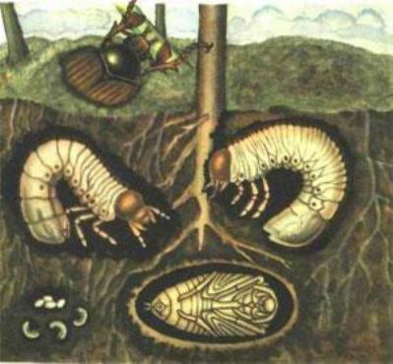
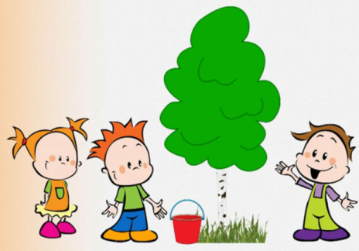
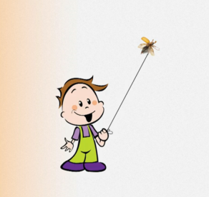
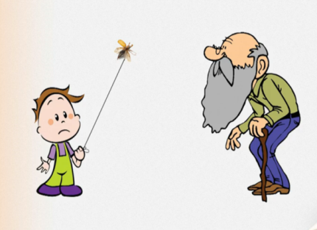
1. Вред от майских жуков.
2. Ребята собирают жуков.
3. Забава мальчишки.
4. Дедушка ругает мальчишку.

